Slide 1
18.01.2019
18.01.2019
Boosters.pro Happy data year competition от Росбанка
Итоги и немного статистики
Урванов Егор
Notes:
<number>

Slide 2
оглавление
1. Переобучение
2. Статистика по сабмитам
Notes:
<number>

Slide 3
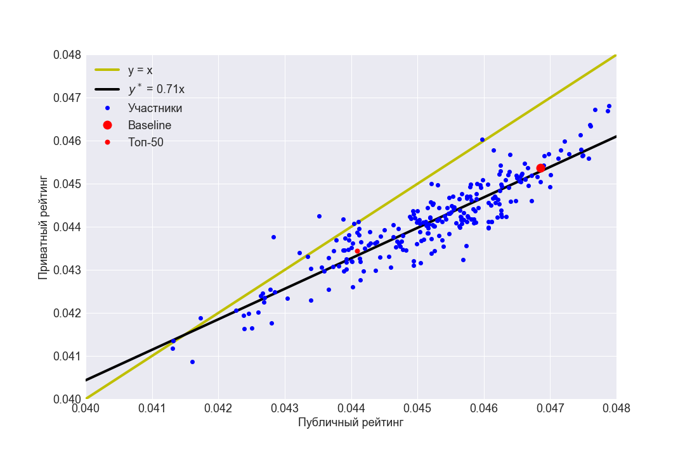
Переобучение
Notes:
<number>

Slide 4
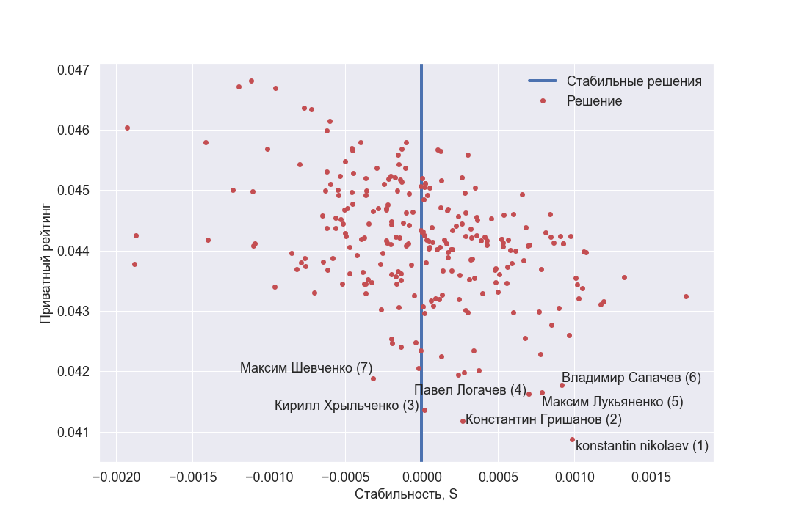
Переобучение
Notes:
<number>

Slide 5
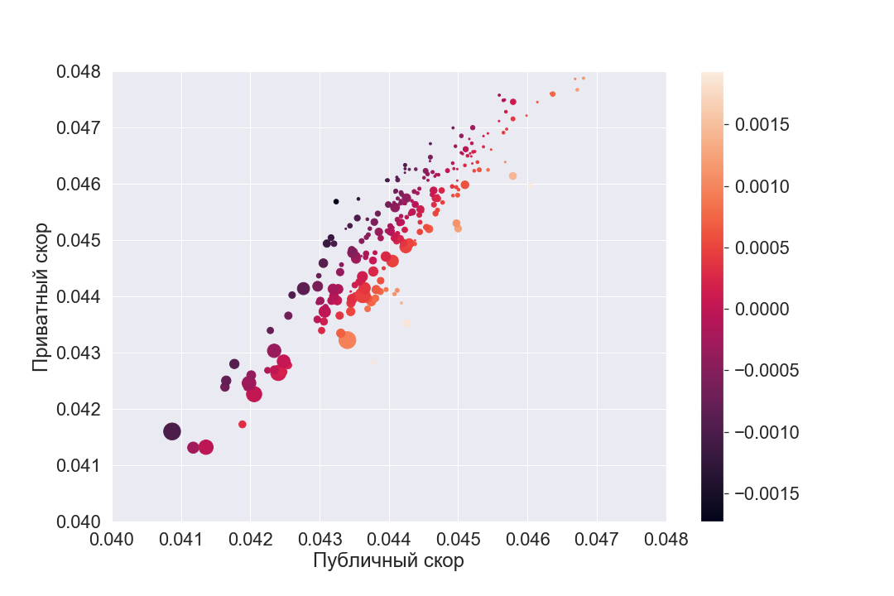
Статистика по сабмитам
Notes:
<number>

Slide 6
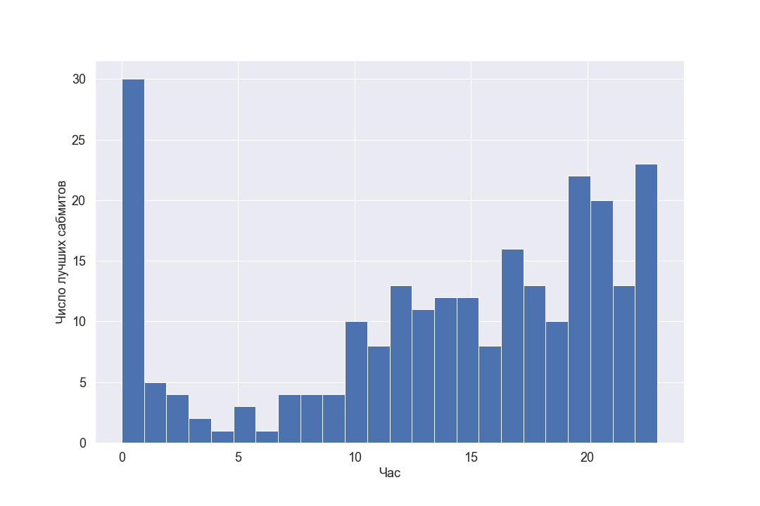
Статистика по сабмитам
Notes:
<number>

Slide 7
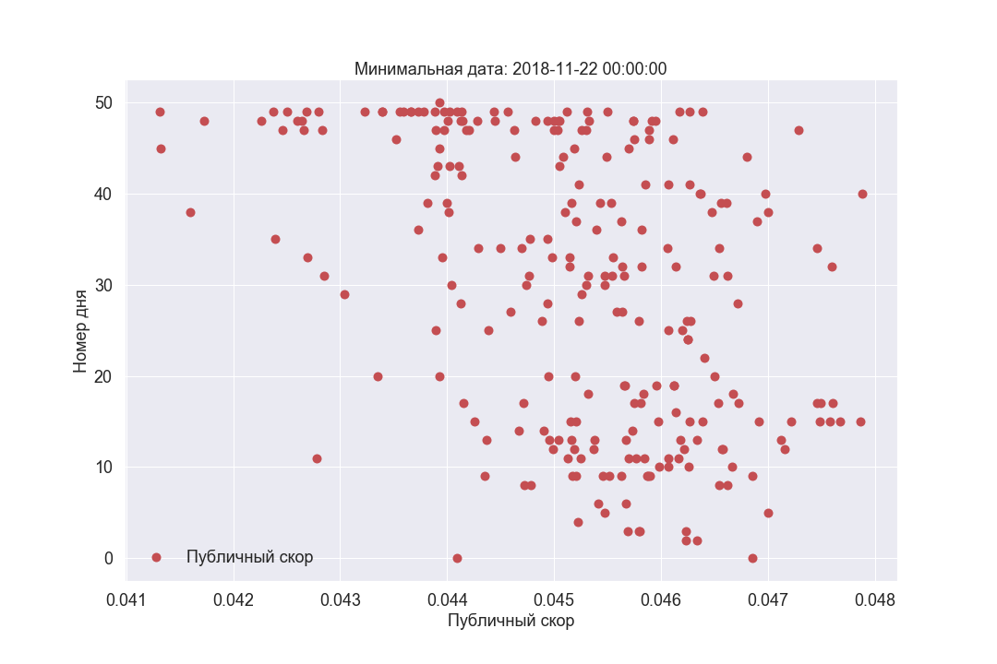
Статистика по сабмитам
Notes:
<number>

Slide 8
Статистика по сабмитам
Немного статистики
Максимальный прыжок на 123 места вниз: (с 23 места)
Максимальный прыжок на 111 мест вверх: (со 150 места)
Медиана прыжков: 17
Топ-50 скор на паблике: 0.044089
Топ-50 скор на привате: 0.043449
Медианный скор на паблике (Топ-50): 0.0429835
Медианный скор на привате (Топ-50): 0.0435735
Число людей, поднявшихся в Топ-50 на привате (покинувших паблик): 14
Notes:
<number>

Slide 9


Спасибо за внимание!
https://github.com/Hedgehogues/new_year_contest_boosters
#hedgehogues
+7 985 914 94 87
Egor Urvanov
Notes:
<number>

Slide 10
Notes:
<number>

